Slide 1

ABS防抱死制动系统组成结构原理

Slide 2
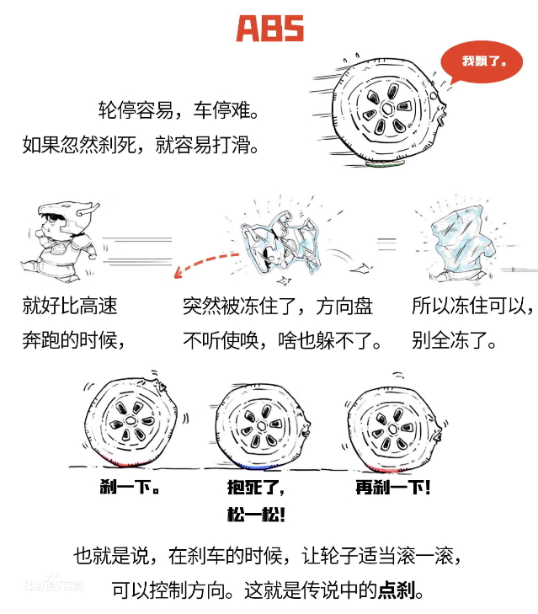
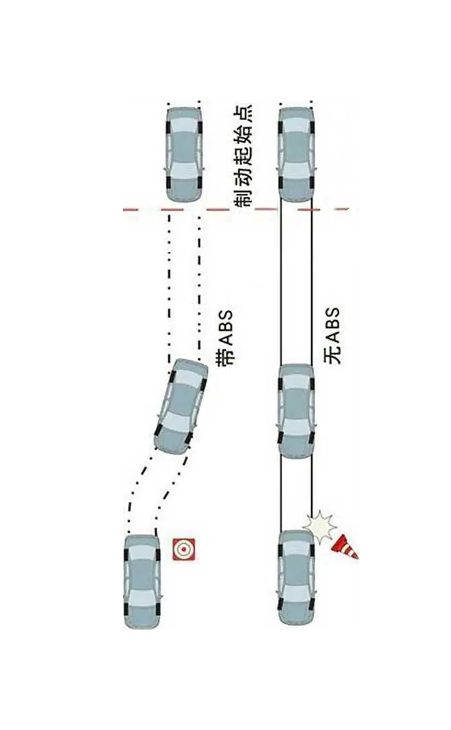
一.作用
制动防抱死系统（antilock brake system）简称ABS。作用就是在汽车制动时，自动控制制动器制动力的大小，使车轮不被抱死，处于边滚边滑（滑移率在20%左右）的状态，以保证车轮与地面的附着力在最大值。
功用
充分发挥制动器的效能，缩短制动时间和距离。
可有效防止紧急制动时车辆侧滑和甩尾，具有良好的行驶稳定性。
可在紧急制动时转向，具有良好的转向操纵性。
可避免轮胎与地面的剧烈摩擦，减少轮胎的磨损。

Slide 3
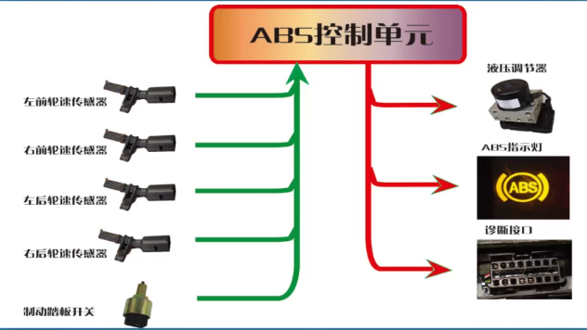
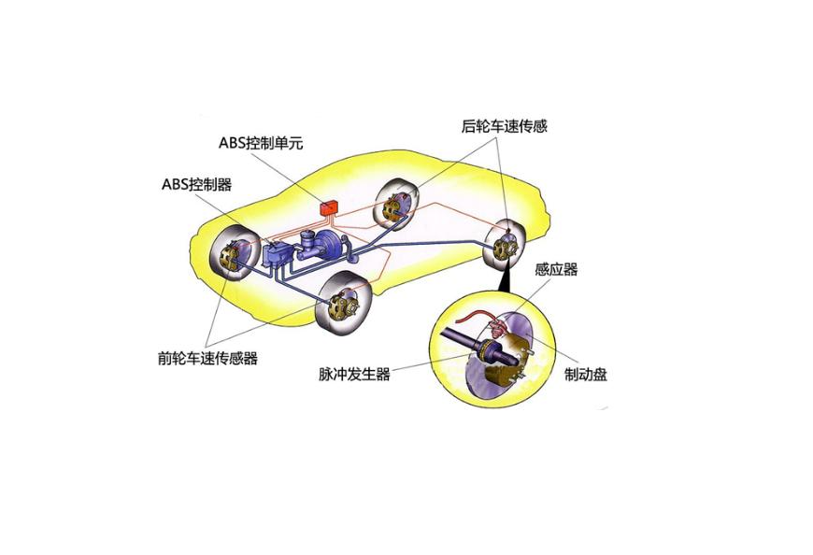
二.组成
传统制动系统，轮速传感器，控制单元，控制器（执行器）等。
三.结构
在传统的制动管路上面串联执行器，由控制单元控制执行器工作，车轮传感器安装在四个车轮上。

Slide 4
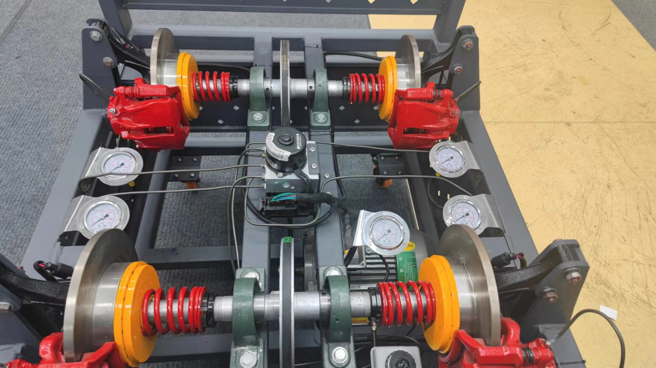
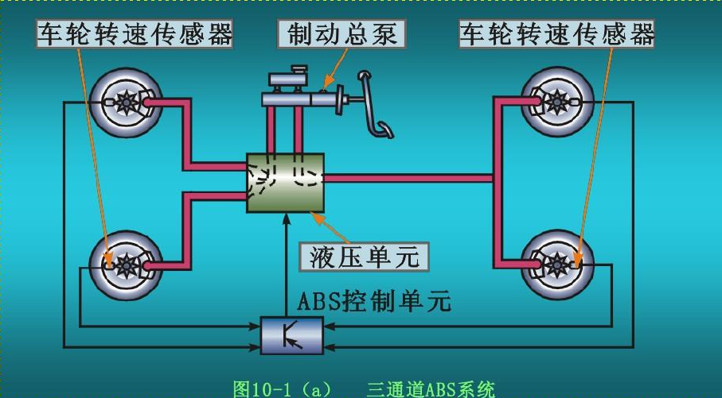
四.分类
ABS装置的控制通道分为四通道式、三通道式、二通道式
(1)四通道式 四通道ABS有四个轮速传感器，在通往四个车轮制动分泵的管路中，各设一个制动压力调节器装置，进行独立控制，构成四通道控制形式。
(2)三通道式 三通道ABS是对两前轮进行独立控制，两后轮按低选原则进行一同控制(即两个车轮由一个通道控制，以保证附着力较小的车轮不抱死为原则)，也称混合控制。
(3)二通道式 二通道式ABS难以在方向稳定性、转向控制性和制动效能各方面得到兼顾，目前采用很少。

Slide 5
五.工作原理
ABS控制单元，根据每个车轮速度传感器传来的速度信号，可迅速判断出车轮的抱死状态，当车轮趋近抱死时，控制单元控制控制器调节制动管路内部压力，让车轮始终处于抱死、松开、抱死、松开……状态一秒钟内可作用6~12次。能避免在紧急刹车时方向失控及车轮侧滑，使车轮在刹车时不被锁死，不让轮胎在一个点上与地面摩擦，从而加大摩擦力，提高刹车效率，同时还能减少刹车消耗，延长刹车轮鼓、碟片和轮胎的使用寿命。
六.工作过程
当不工作时，各处液压电磁阀均不通电而处于关闭状态，电动泵也不通电运转，制动主缸至各制动轮缸的制动管路均处于联通状态，而各制动轮缸至储液器的制动管路均处于封闭状态，各制动轮缸的制动压力将随制动主缸的输出压力而变化，此时的制动过程与常规制动系统的制动过程完全相同。
当车轮轮速传感器监测到车轮有抱死的趋势时，将信号反馈给控制单元，控制单元指令液压调节器内进油电磁阀关闭，分泵保压。
当车轮轮速传感器监测到车轮接近抱死时，将信号反馈给控制单元，控制单元指令出油电磁阀打开分泵压力下降，这就是减压制动。
当当车轮轮速传感器再监测到车轮转动时，出油电磁阀关闭，进油电磁阀打开同时油泵电机工作给管路内部增加制动压力。
反复进行以上操作，使车轮抱死、松开、抱死、松开。

Slide 6
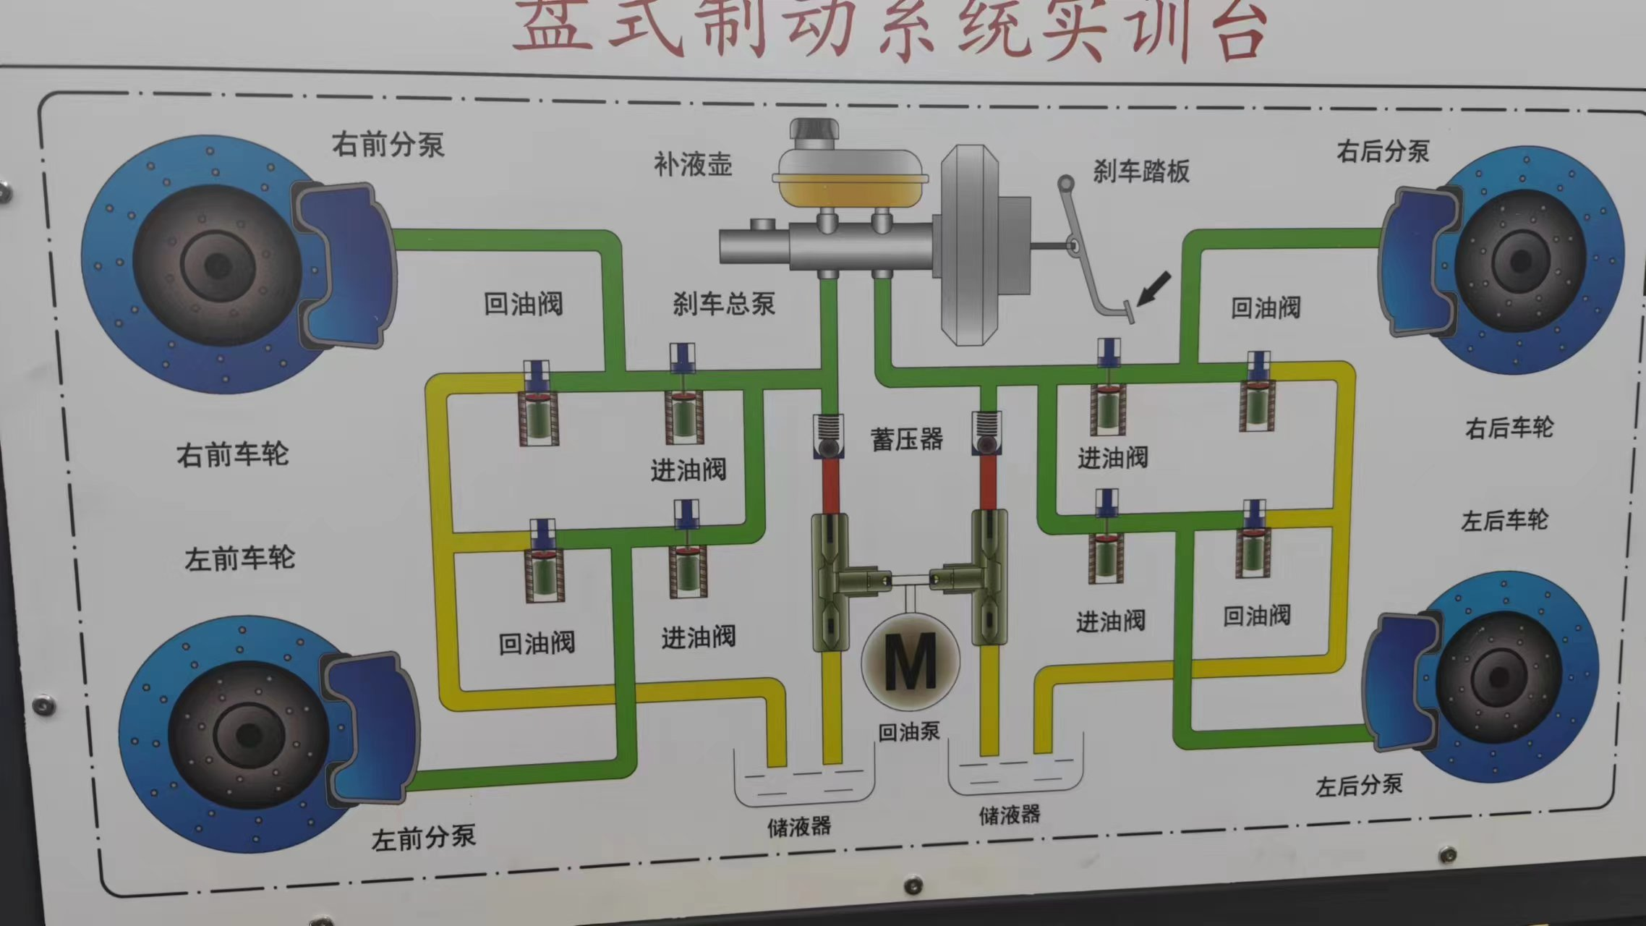

Slide 7
谢谢观看！

